Slide 1




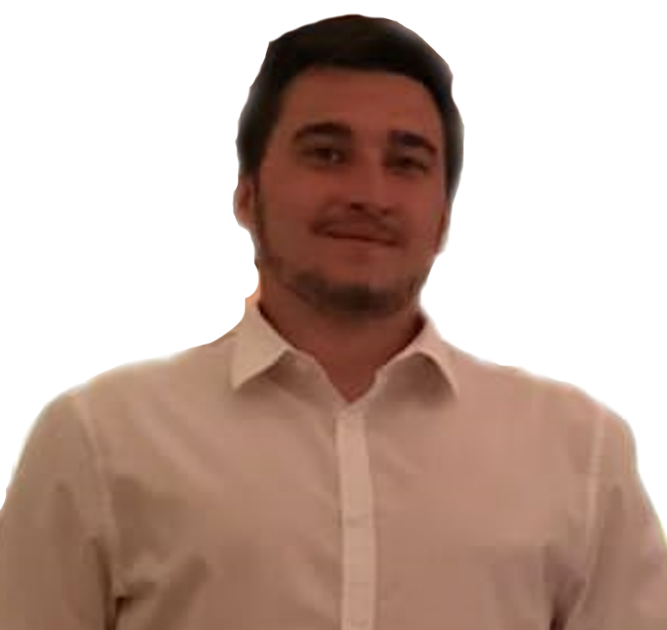
Das bin Ich

Slide 2
Hobbys
Lieblingstier
Lieblingsfächer
Lieblingsessen

Slide 3
Lieblingsmusik
Mein Wohnort

Slide 4
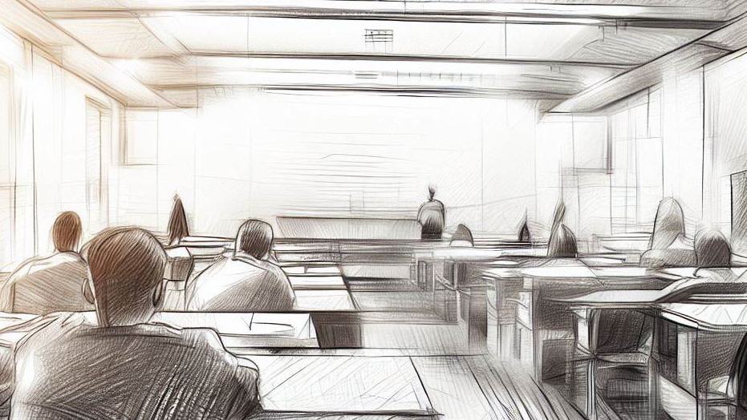


Lasst uns beginnen…
-

Slide 5
Fakten über mich
Johannes Baischer
24 Jahre alt
Lehrer an der MMS Eggelsberg

Slide 6
Meine Hobbys…

Slide 7
Hobbyss
Schlagzeug spielen
Seit 15 Jahren
TMV Moosdorf
Ausrückungen, Konzerte
Programmieren
Website

Slide 8
Mein Lieblingstier…

Slide 9
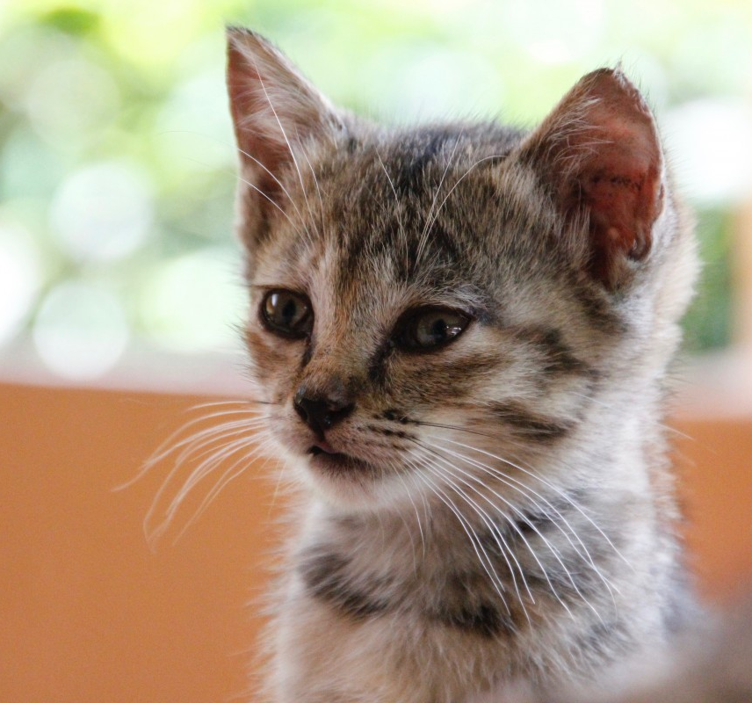
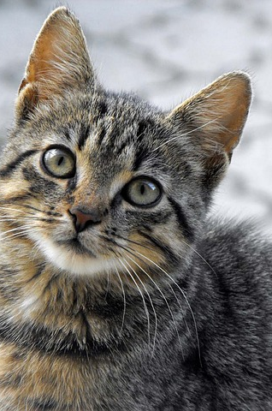
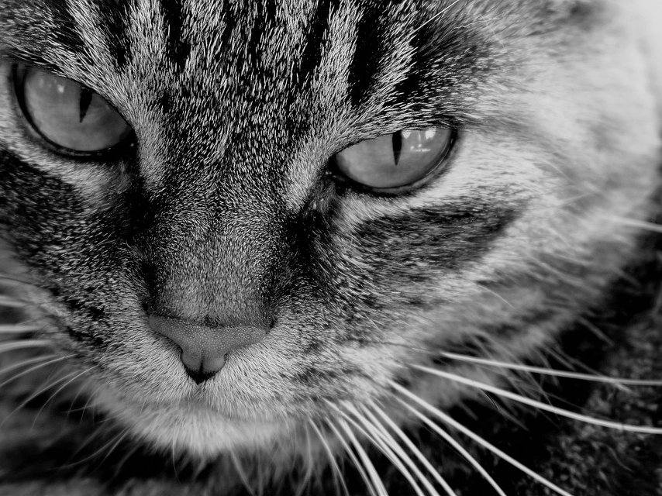
Meine Katzen

Slide 10
Meine Lieblingsfächer…

Slide 11
Lieblingsfächer
Mathematik
Digitale Grundbildung
Informatik

Slide 12
Mein Lieblingsessen…

Slide 13
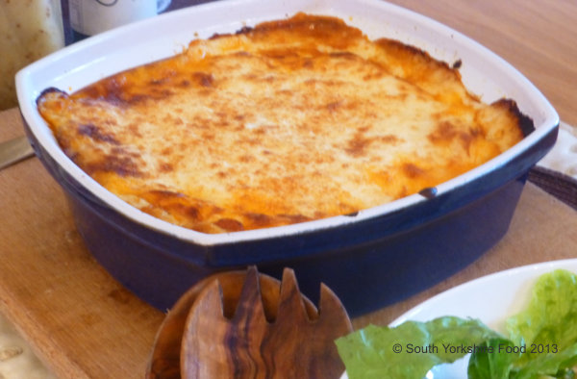
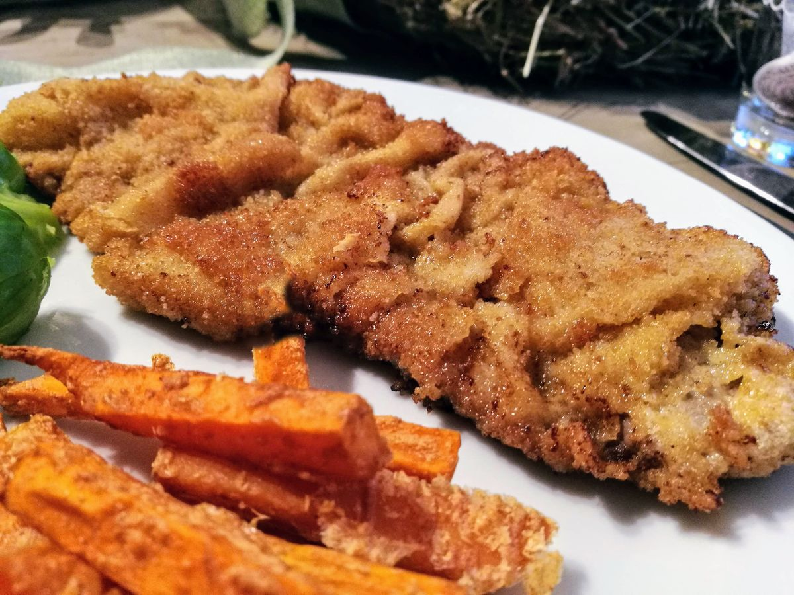
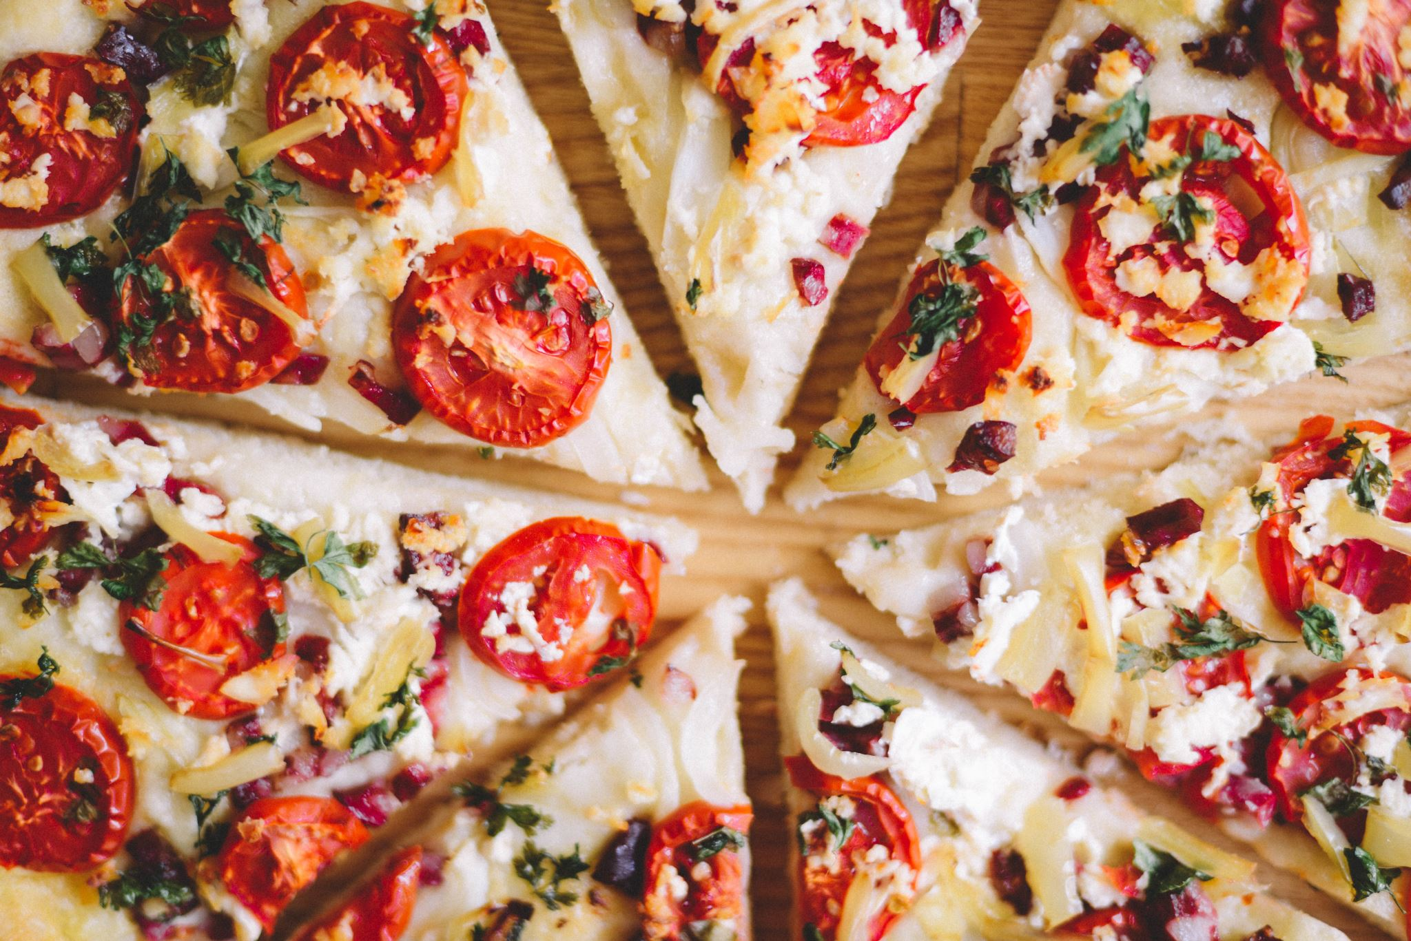
Lieblingsessen
Lasagne
Cordon Bleu
Pizza

Slide 14
Meine Lieblingsmusik…

Slide 15
Lieblingsmusik
Metal
Punched Info Offset
Viele Musicals
Alligatoah

Slide 16
Mein Wohnort…

Slide 17
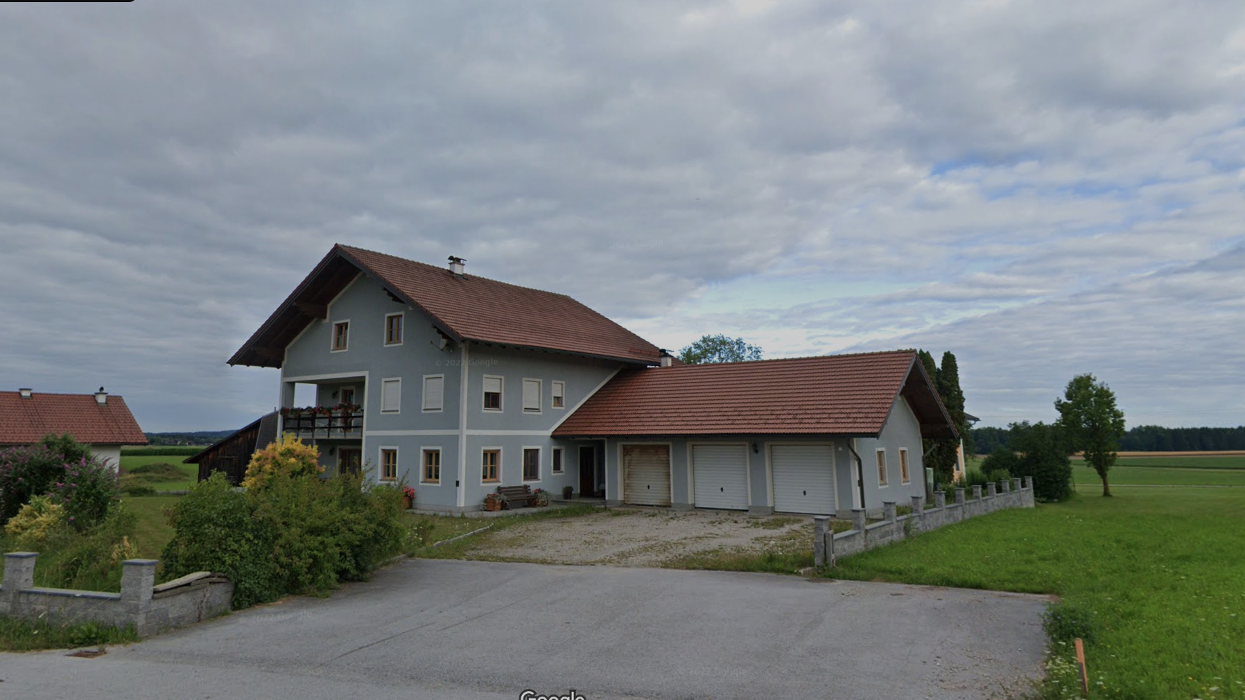


Meine Wohnort
Moosdorf

Slide 18
Danke
fürs Zuhören

